Slide 1
触发更新与水平分割实验

Slide 2
RIP协议动态维护机制
  自动维护
  触发更新
  水平分割
  毒性逆转
  定时器
Notes:
当网络发生故障时，动态路由协议自动维护路由表。由于RIP协议采用DV算法计算路由，并定时广播路由更新信息。当网络发生故障时，会带来一些问题，所以RIP采用触发更新、水平分割、毒性逆转等路由维护机制。

Slide 3

网络故障 - 自动维护
子网：
1.0.0.0/24
A
B
子网：
3.0.0.0/24
子网：
4.0.0.0/24
C
D
目的地址
下一跳
跳数
3.0.0.0
C
D
1
2
路由器A的路由表
Notes:
网络发生故障时，RIP重新计算路由。如图中，路由器A中到3.0.0.0的下一跳为C，跳数为1.当路由器A和C之间发生故障时，到3.0.0.0的下一跳变为D，跳数变为2。

Slide 4
触发更新（Triggered Update ）
起因：路由环路问题
当路由器检测到链路有问题时立即进行问题路由的更新，而不等待30秒的周期更新，迅速传递路由故障和加速收敛，减少环路产生的机会。
Notes:
当网络发生故障时，如果路由信息得不到及时更新就可能产生路由环路。RIP采用触发更新技术，在网络发生故障时立即更新路由信息，而不等待30s的更新周期。

Slide 5
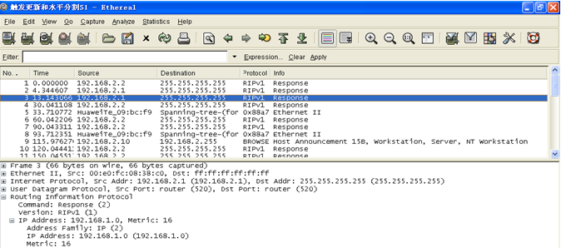
触发更新
通过截取的报文，我们可以看到，当网络发生故障时，地址192.168.2.1在不到9s的时间又发了一个Response报文。
Notes:
观察response报文的间隔时间变化。

Slide 6
水平分割（Split Horizon）
为什么?
子网：
1.0.0.0/24
A
B
子网：
3.0.0.0/24
子网：
4.0.0.0/24
C
D
Notes:
路由环路产生的另一个主要原因是不正确的路由信息通过获得这条信息的接口再发送回去，替代了新的正确路由。例如，图中子网3.0.0.0发生故障的情况下，路由器C从路由器D获得到子网3.0.0.0的路由信息，跳数为3，它发现自己已经没有到子网3.0.0.0的路由，于是将跳数加1变为4后加入自己的路由表，然后再次发送出去。每个路由器都这样导致错误路由信息的循环往复。

Slide 7
水平分割
当向某个网络接口发送RIP更新信息时，不包含从该接口得到的选路信息。
子网：
1.0.0.0/24
A
B
子网：
3.0.0.0/24
子网：
4.0.0.0/24
C
D
目的地址 | 下一跳 | 跳数 | 来源
3.0.0.0 | C | 1 | C
Notes:
RIP采用水平分割技术，当向某个接口发送RIP更新信息时，不包含从该接口得到的选路信息。这样可以避免路由产生环路。

Slide 8
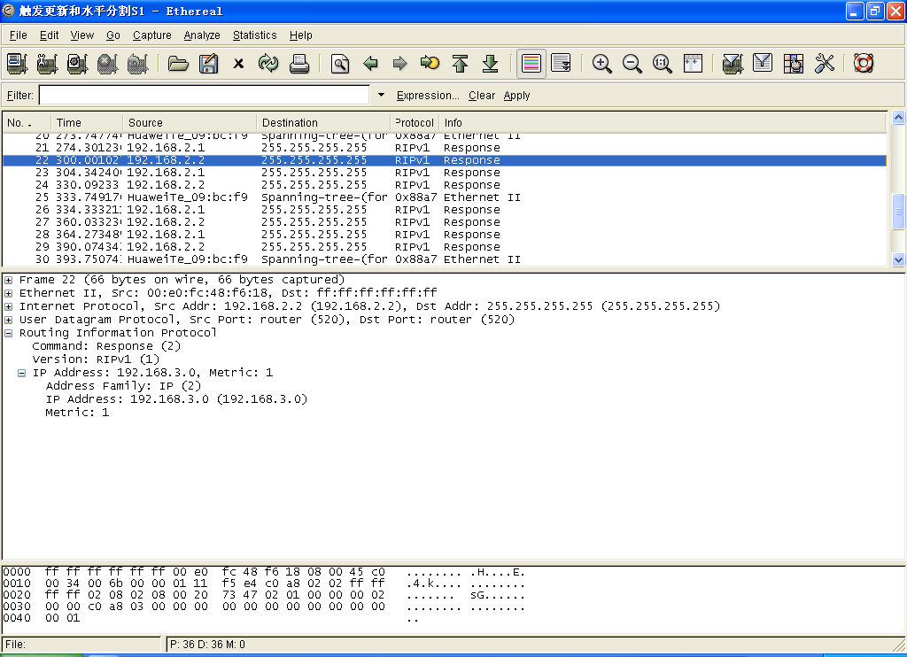
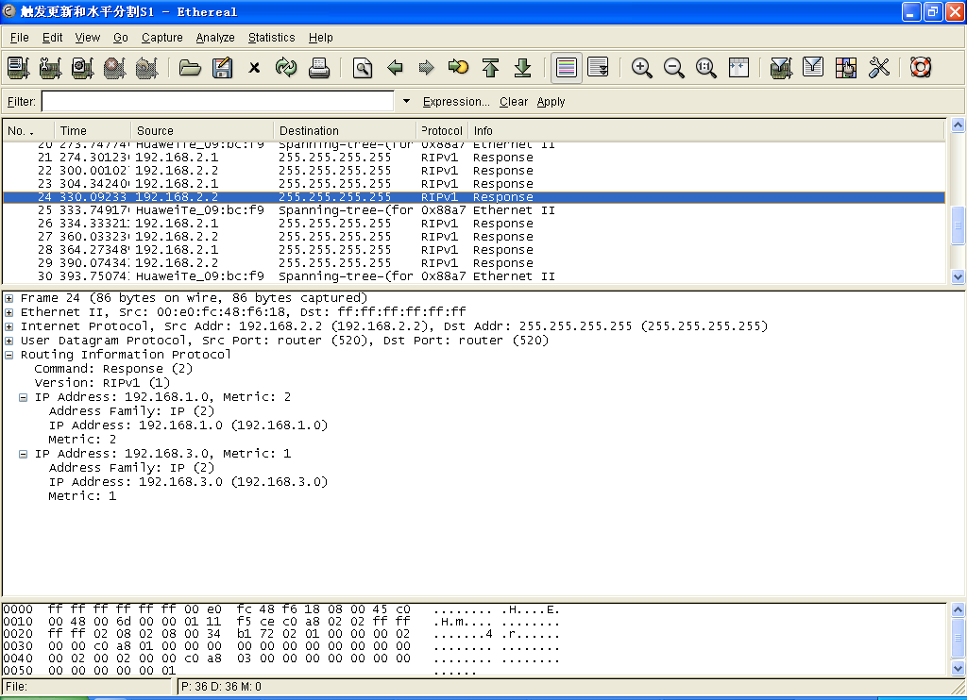
取消水平分割前后的报文对比
未取消水平分割
取消水平分割
默认情况下，配置了水平分割功能。
Notes:
默认情况下，配置了水平分割功能。在取消了水平分割后，路由器依然会从接收到路由信息的接口发送同一目的子网的错误路由更新信息。

Slide 9
毒性逆转（Poison Reverse）
可以向学习端口发送路由表，但跳数为16
子网：
1.0.0.0/24
A
B
子网：
3.0.0.0/24
子网：
4.0.0.0/24
C
D
目的地址 | 下一跳 | 跳数
3.0.0.0 | C | 16
Notes:
当网络发生故障时，路由器发送跳数为16的路由更新信息，以表明此路径不可达。

Slide 10


触发更新和水平分割实验组网图
E0:192.168.2.2/24
R1
E1:192.168.3.1/24
E0/13
Vlan1:192.168.2.1/24
E0/13
Vlan1:192.168.3.2/24
Loop1:192.168.1.1/24
S1
S2
E0/1
E0/2
E0/1
E0/2
PA
PB
PC
PD
Ip:192.168.2.10/24
Gw:192.168.2.1
Ip:192.168.2.11/24
Gw:192.168.2.1
Ip:192.168.3.10/24
Gw:192.168.3.2
Ip:192.168.3.11/24
Gw:192.168.3.2
注：交换机S1和S2各端口都在vlan1 中。

Slide 11
Loopback接口说明
Loopback 是一种纯软件性质的虚拟接口，任何送到该接口的网络数据报文都会被认为是送往路由器自身的。
Loopback 接口一旦被创建，将一直保持Up 状态，直到被删除。
配置命令
  [R1]interface loopback 1
  [R1-loopback1]ip address 192.168.1.10 255.255.255.0

Slide 12
触发更新关键实验步骤说明
  在上一实验基础上继续进行，在各台计算机上运行Wireshark，准备截取报文。
  取消交换机S1的回环地址192.168.1.1，相当于S1到192.168.1.1 网段的连接中断，观察截取的报文。
  观察截取的报文，理解RIP协议的触发更新机制。

Slide 13
水平分割关键实验步骤说明
  重新配置好S1的LoopBack地址，使各路由器运行RIP协议，正常工作。
  取消路由器各接口的水平分割功能
      [R1]interface e 0
      [R1-Ethernet0]undo RIP split-horizon
  在PCA或PCB上运行Wireshark，截取报文。观察和以前截取到的报文的区别，理解水平分割的原理。

